Slide 1
NutriGrade Finder
Projet 2 :
Concevez une application au service de la santé publique
Djaidri Asma

Slide 2


Mission
L'agence "Santé publique France" a lancé un appel à projets pour trouver des idées innovantes d’applications en lien avec l'alimentation.
L’appel à projets met à disposition le jeu de données ‘Open Food Facts’.

Slide 3
BDD ouverte (open data) et collaborative.
Répertoire de plusieurs informations;les ingrédients, les allergènes, la composition nutritionnelle
Le fichier .csv pèse ~7Go.
# Informations générales.
# Tags
# ingredients
# nutrition facts
Code
Product_name
creator
brands_tags
categories_tags
ingredients_text
traces
energy_100g
sugars_100g
fat_100g

Slide 4
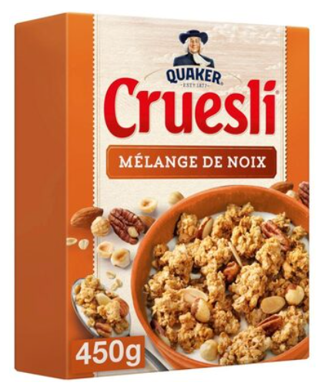


NutriGrade-Finder
Beaucoup de produits qui sont sur le marché n’ont pas de nutri-grade sur l'emballage. Nous proposons une application qui scanne un code barre d’un produit et trouve facilement le Nutri-Grade de ce dernier.
Nutri-Grade-Finder

Slide 5
Sommaire
Axes de travail.
Description et nettoyage des données.
Analyse exploratoire des données.
Évaluation de la pertinence et la faisabilité de l’application.
Conclusion.

Slide 6
Axes de travail
Trouver les principales variables corrélées avec le nutri-grade.
Comment traiter les valeurs manquantes dans la base de données?
Peut-on réduire la taille importante de la base de données tout en conservant un maximum d’informations?

Slide 7
Nettoyage
Filtrage des variables
Traitement des doublons
Traitement des valeurs aberrantes
Traitement des valeurs manquantes

Slide 8

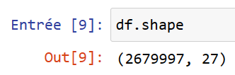
Filtrage des variables
Description et nettoyage des données
La taille du jeu de données ~7Go.
Suppression des colonnes avec un taux de valeurs manquantes >= 70%.
Suppression des variables qui contient des URLs, date de dernière modifications …etc.
Exploration des variables doublées et sélectionner les variables les plus pertinentes.
(ex: 'brands','brands_tags', 'nutriscore_score', 'nutrition-score-fr_100g'...etc)
Notes:
On rappelle que la taille du jeu de données ~7 Go, on a opté pour une stratégie de chargement des colonnes les mieux remplies, donc on ne garde que les colonnes qui ont un taux de valeurs manquantes < 70%. Ensuite on supp toutes les variables qui ne sont pas intéressantes dans notre étude par exemple : les URLs, les créators, les dates de dernières modifications …etc. On remarque déjà que le taille du dataframe devient ~798 MB avec +2600000 lignes et 39 colonnes.
En suite on vérifie les variables doublées et on sélectionne les variables les plus pertinentes , par exemple : 'brands','brands_tags' on éliminants les variables les moins rempli ou selon la lisibilité de modalités des variables. . àprès la supp des variables doublées , il restes 27 variables dans notre jeu de données.

Slide 9

Traitement des doublons
Description et nettoyage des données
Vérifier la présence des doublons en utilisant le code-barre.
Éliminer des duplicatas en gardant les lignes les mieux remplies.
Supprimer la variable code-barre qui n’est plus utile.
Passer en minuscule toutes les modalités qualitatives nominales, pour supprimer les lignes doublons identiques.

Slide 10
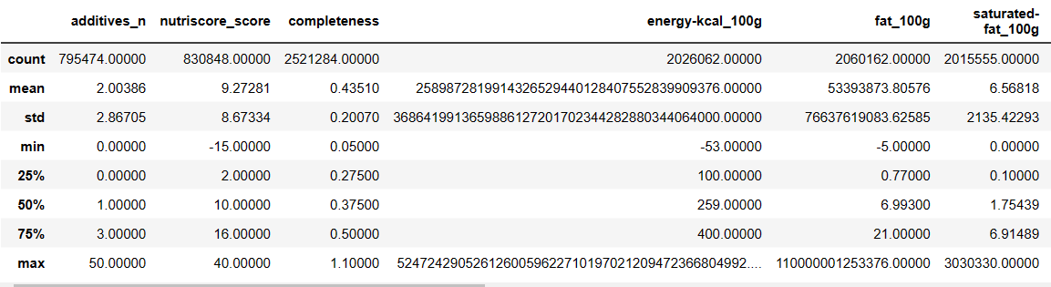
Traitement de valeurs aberrantes
Description et nettoyage des données
Détecter les valeurs aberrantes:
La valeur normale des indicateurs nutri (fat,sucre…etc) pour 100g est [0, 100]g.
l’énergie pour 100g du produit [0, 3770]KJ / [0,2700]Kcal.
Une valeur autre que [ 'a','b','c','d','e' ou 'NaN'] pour le ‘nutrciscore-grade’ représente une valeur aberrante.
Suppression des lignes avec Σ indicateurs nutri (salt, fat, proteins,fiber,carbohydrates) >100g.
Suppression des lignes avec trop de valeurs manquantes.

Slide 11
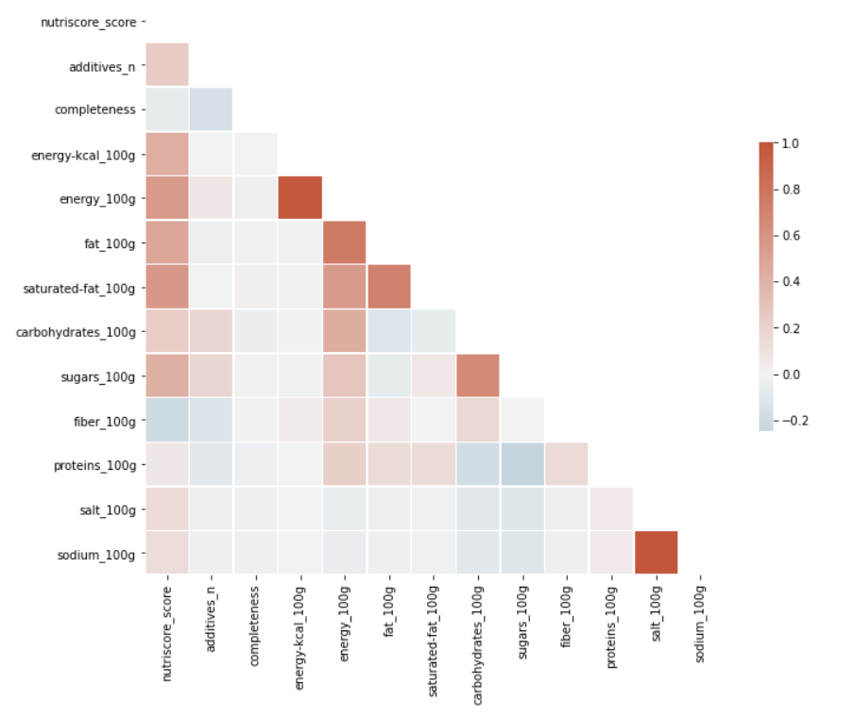

L’analyse de corrélation
Description et nettoyage des données
Forte corrélation entre : ['energy-kcal_100g', 'energy_100g'] et [ 'salt_100g', 'sodium_100g'] → Supprimer les variables les moins remplies.
Après traitement des doublons
Après traitement des valeurs aberrantes & Analyse de corrélation

Slide 12
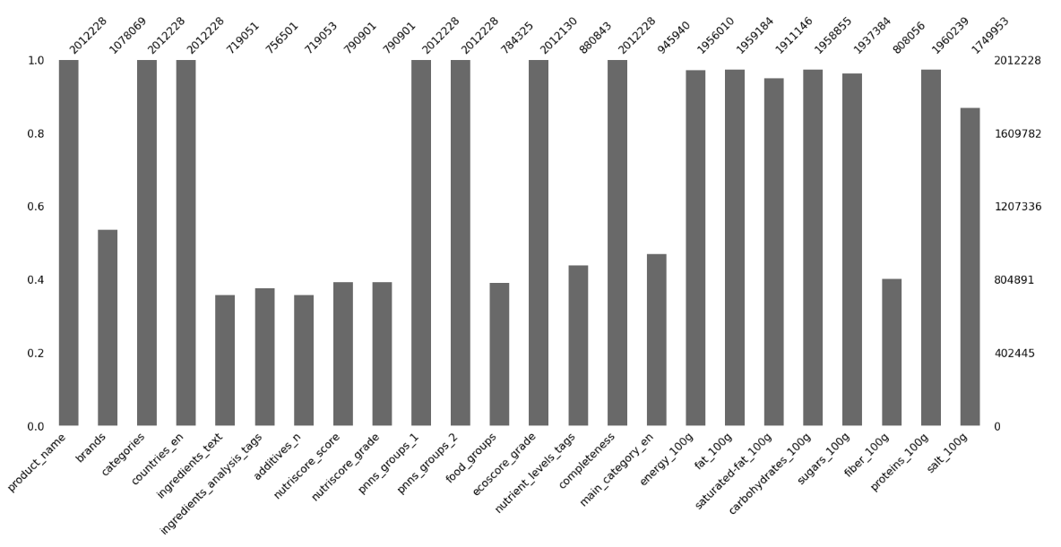
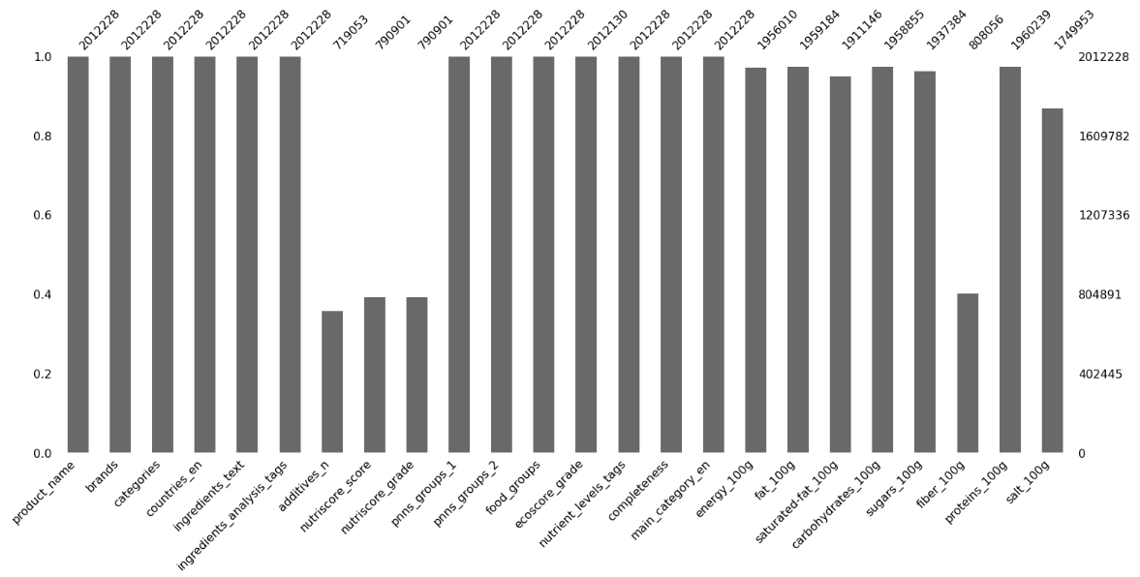
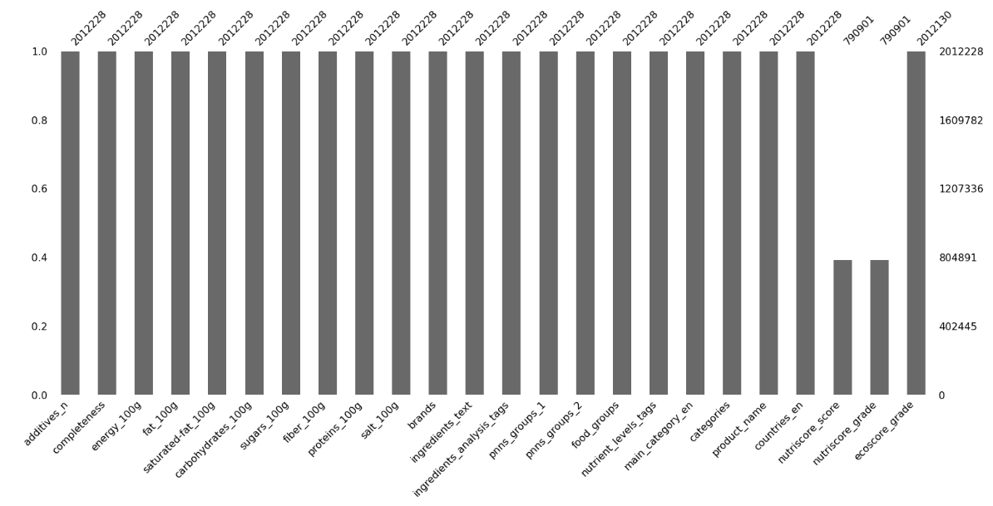
Traitement des valeurs manquantes
Description et nettoyage des données
Imputation de [‘categories’, ‘product_name’, ‘countries_en’]avec valeurs constantes “Unkown”.
Imputation des variables qualitatives restantes avec le mode.
Imputation des variable quantitative avec IterativeImputer.
Suppression des lignes avec Σ indicateurs nutri (salt, fat, proteins,fiber,carbohydrates) >100g.
On impute pas le nutri-score et le nutri-grade (évite que l'analyse soit biaisée).

Slide 13
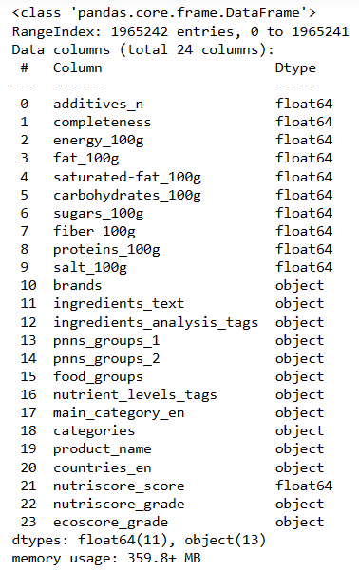
Analyse Univariée
Analyse exploratoire des données
L’analyse exploratoire est une étape importante dans l’analyse des données. L’analyse univariée permet d’explorer les =/= variables pertinentes à la fois. Cette analyse se base sur les statistiques descriptives.

Slide 14
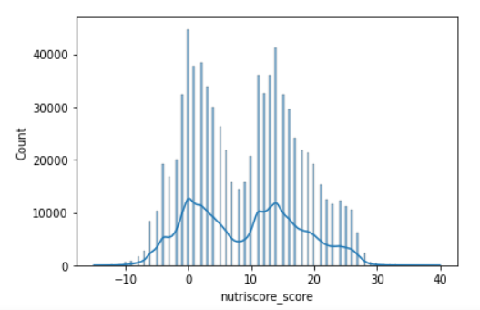
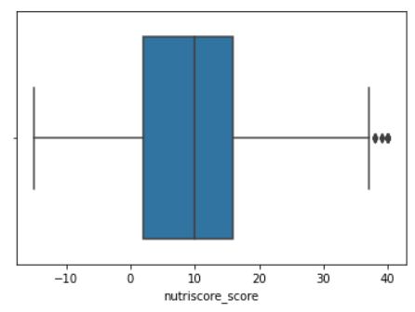
Analyse univariée “ nutriscore-score”
Le Nutri-Score est une valeur unique de l’estimation de la valeur nutritionnelle d’un produit alimentaire, sur une échelle continue de -15 (meilleure qualité nutritionnelle) à +40(moins bonne qualité nutritionnelle).
On remarque que le valeur médiane du nutricore est 10 et la majorité des produits alimentaire ont des valeurs entre [-9,28]
Notes:
On remarque que le valeur médiane du nutricore est 10 et la majorité des produits alimentaire ont des valeurs entre [-9,28]

Slide 15
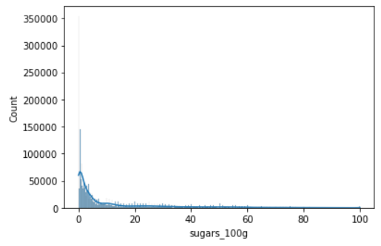
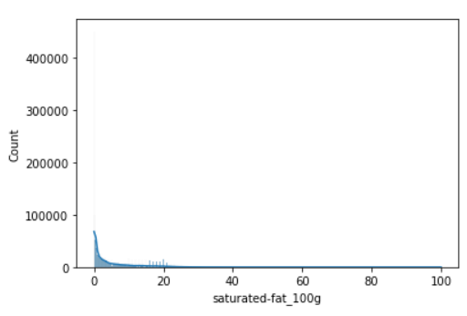
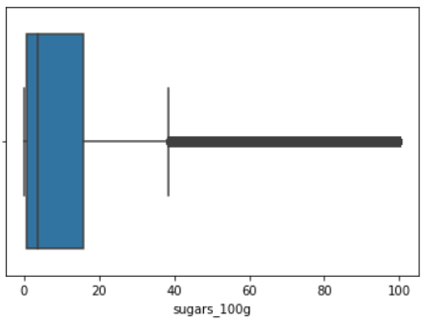
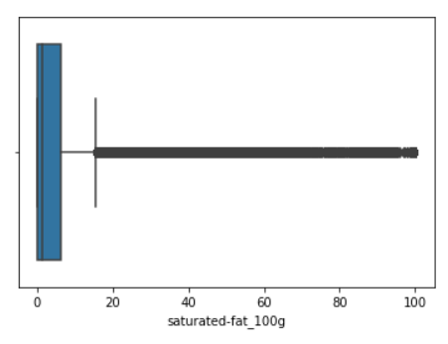
Analyse univariée des indicateurs nutritionnelle
Notes:
La Médiane du sucre est 3.5g et la majorité des produits ont un taux de sucre entre 0 et 8g.
La médiane des satured-fats est 1.5g la majorité des produits ont un taux de gras saturé entre 0 et 2g.

Slide 16
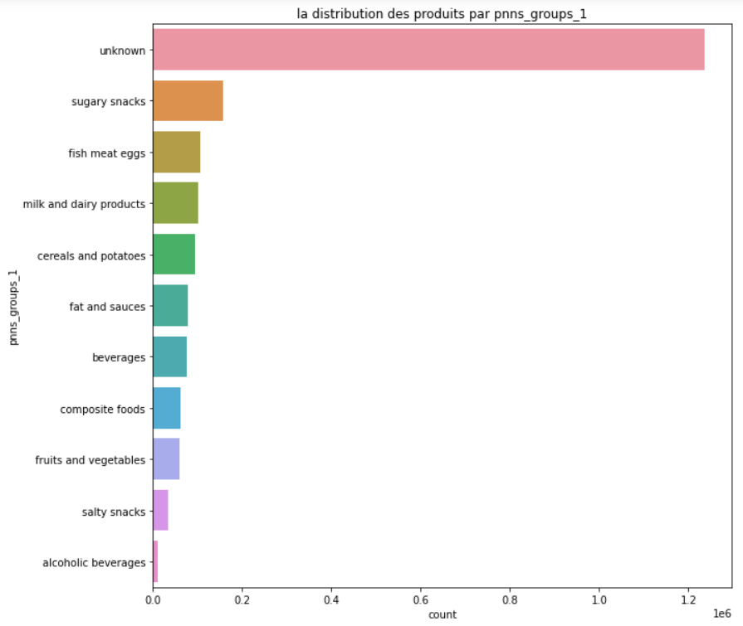
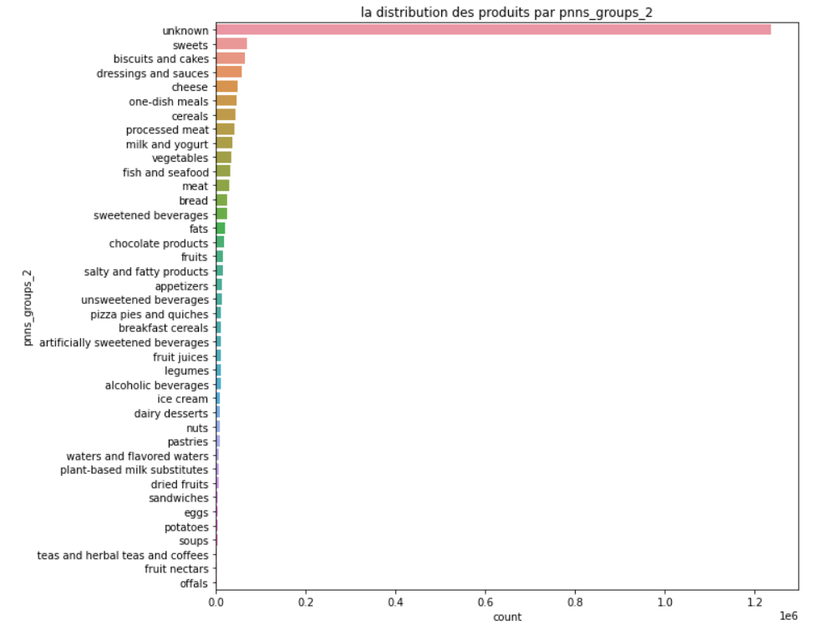
Analyse univariée “ pnn_groups_1 & 2”

Slide 17
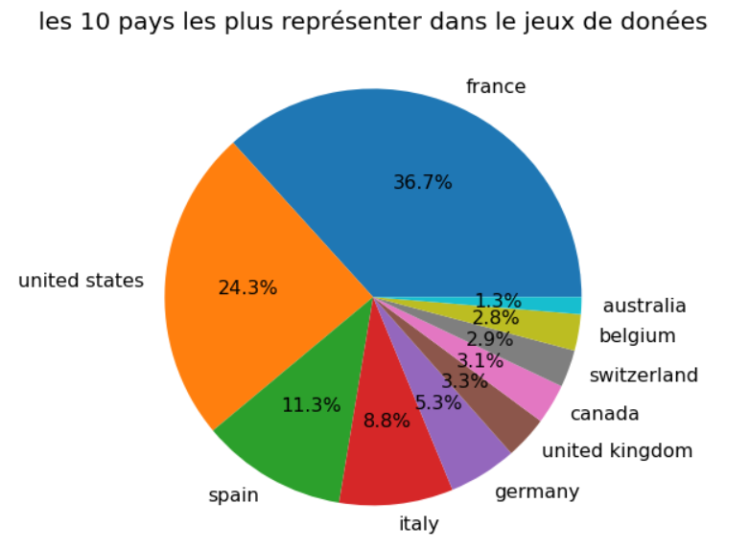
Analyse univariée “countries_en”
La France est le pays le plus présent dans notre jeu de données.

Slide 18
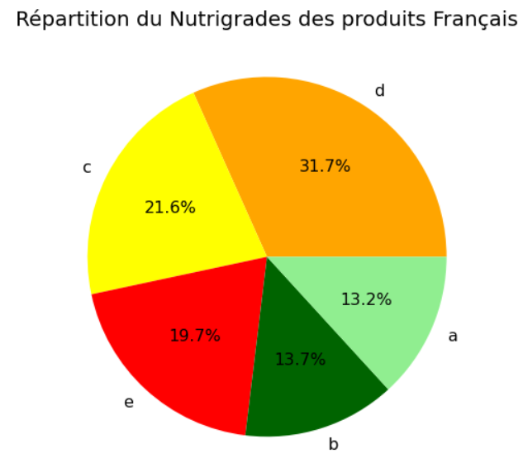
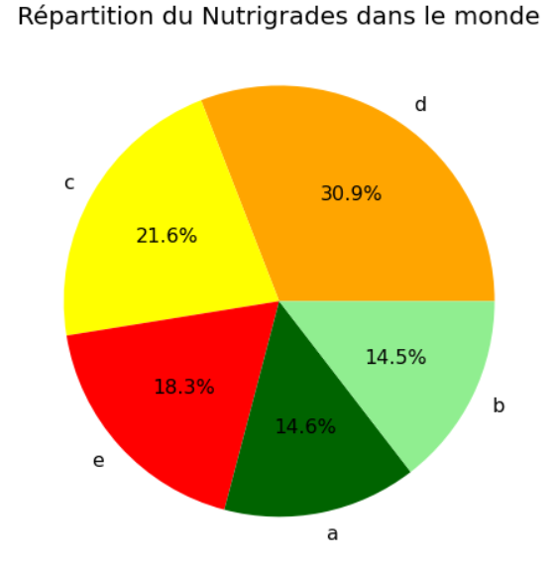
Analyse univariée “nutriscore_grade”
On constate que la majorité des produits alimentaires dans le monde entier ont un nutri-grade ‘D’ .

Slide 19
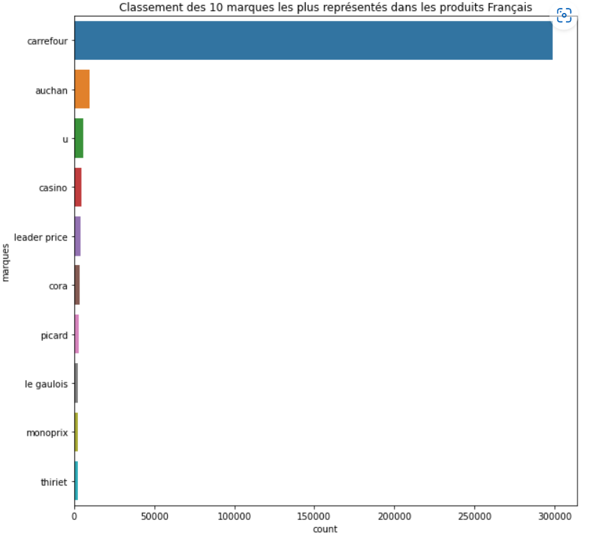
Analyse univariée “brands”
Carrefour est la marque française la plus présente dans notre base de données.

Slide 20
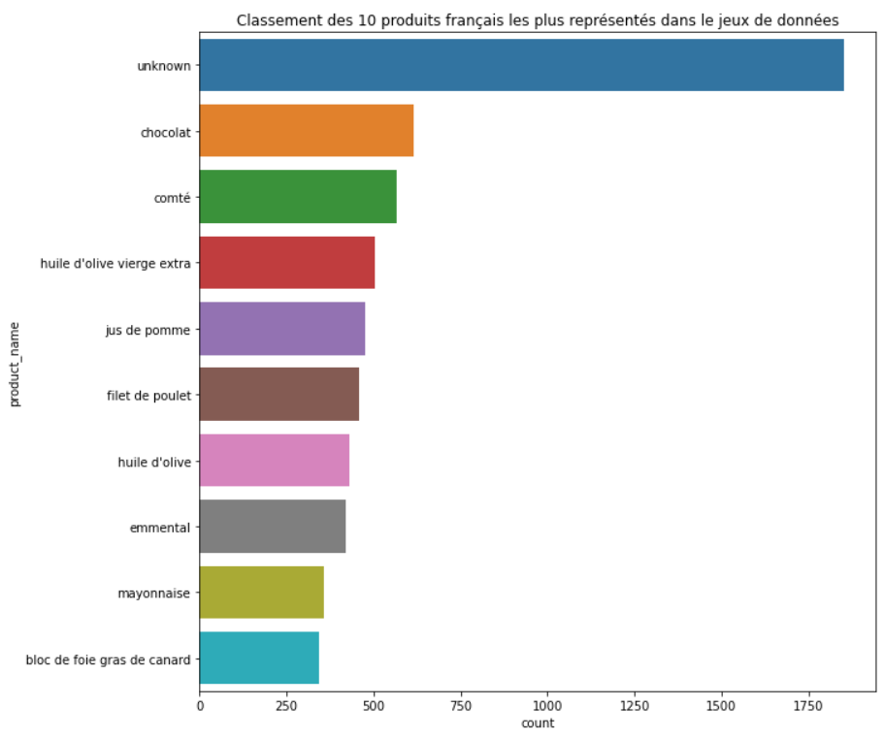
Analyse univariée “product_name”
Le chocolat est le produit français le plus présent dans notre base de données.

Slide 21
Analyse Bi-variée
L’analyse bivariée permet de comprendre les relations entre deux variables et à quel degré ces derniers agissent sur le phénomène à modéliser.

Slide 22
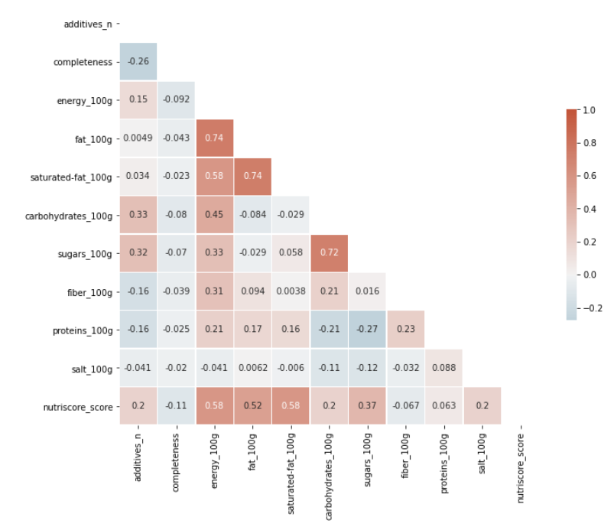
Analyse bi-variée (corrélation)
La matrice de corrélation linéaire montre un lien fort entre les variables:
L'énergie et le gras(0.74)
Le gras et les gras-saturé(0.74)
Le sucre et les carbohydrates(0.72)
Le nutri-score et les gras-saturé(0.58)
Le nutri-score et l’énergie (0.58)
Le nutri-score et le gras (0.52)
Un lien remarquable entre :
Le nutri-score et le sucre(0.37)

Slide 23
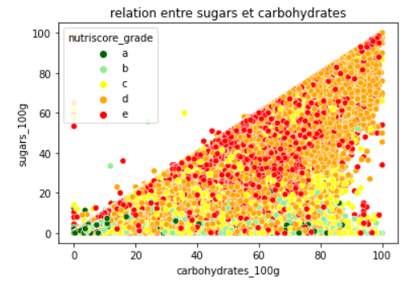
Analyse bi-variée entre ‘sugars’ et ‘carbohydrates’
Si le sucre est élevé, la quantité de carbohydrates augmente aussi.
On peut trouver des produits très riches en carbohydrates et faibles en sucre et sont bien notés (grade a ou b).

Slide 24
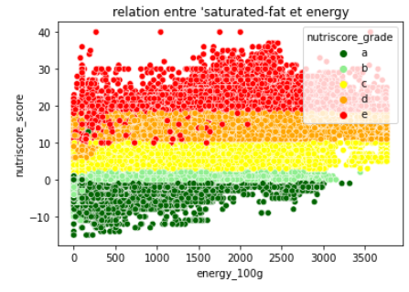
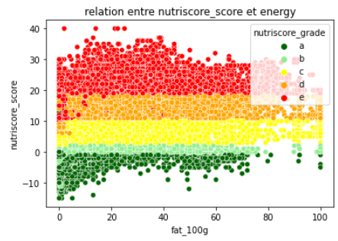
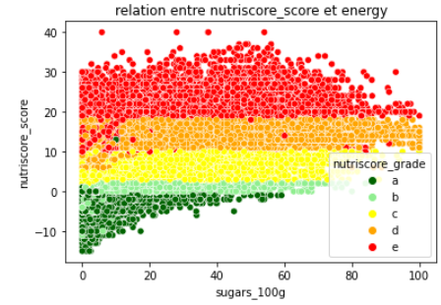
Analyse bi-variée
La relation entre le nutri-score et différente variables

Slide 25
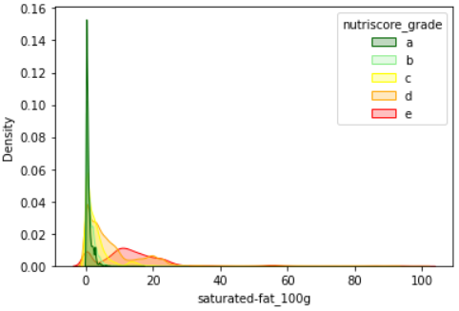
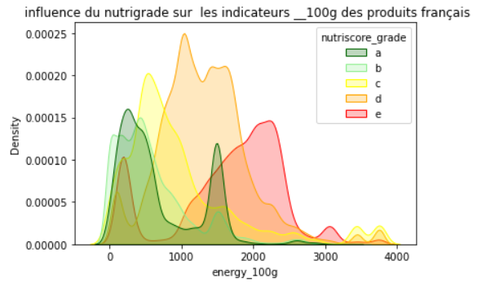
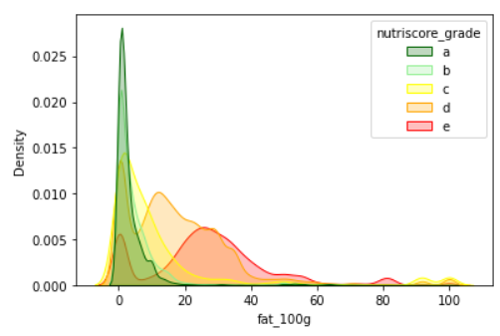
Analyse bi-variée
Les graphiques pour déterminer l'influence du nutri-grade sur les indicateurs nutritionnels.

Slide 26
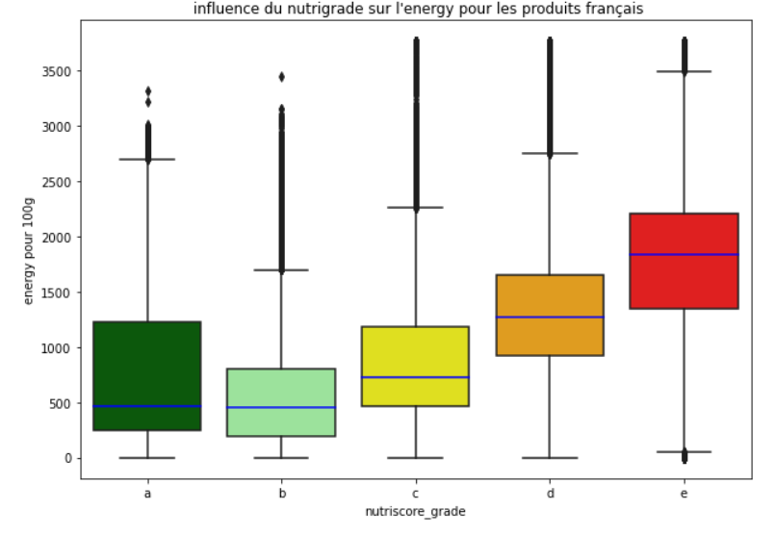
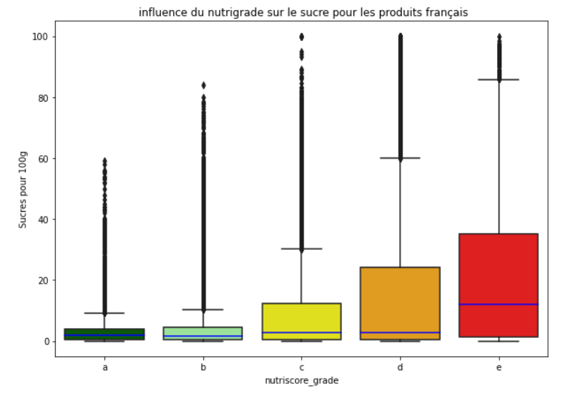
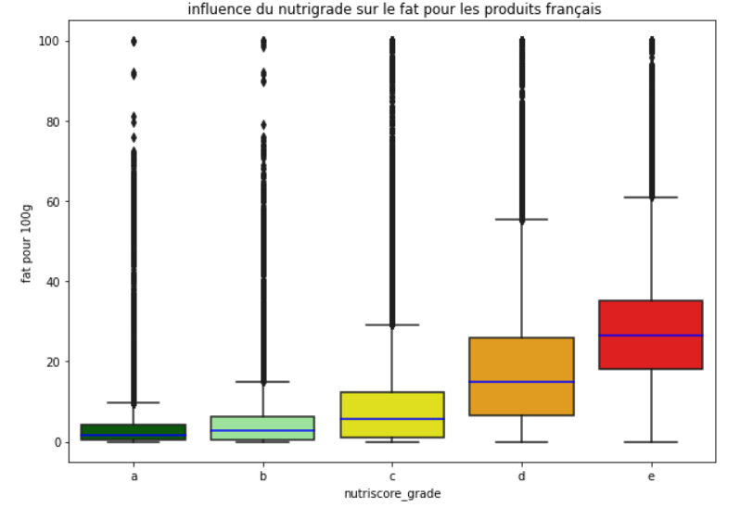
Boite à moustache pour identifier la corrélation entre le sucre/gras/énergie et le nutri-grade.
Plus le sucre/gras/énergie est élevé, moins bon sera la qualité nutritionnelle de l’aliment.

Slide 27
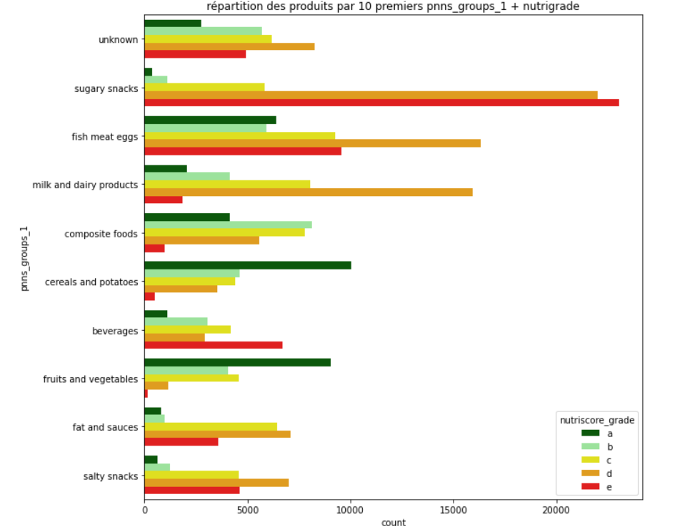
Graphique pour identifier la répartition des produits par pnns_groups et nutri-grade.
Les aliments qui sont de très bonne qualité nutritionnelle sont les fruits et les légumes, les céréales. Les aliments qu’il faut consommer le moins sont les sucreries.

Slide 28
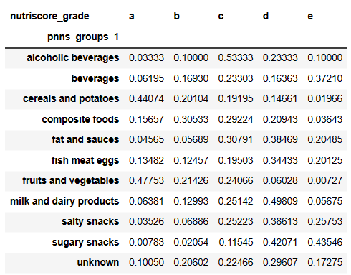
Analyse bi-variée : Tableau de contingence
Tableau de contingence qui décrit la relation entre le nutriscore_grade et le pnns_goups_1.
Les fruits et les légumes sont majoritairement notés avec le grade ‘A’.
Les snacks sucrés sont majoritairement notés avec le grade ‘E’ et ‘D’, mais pour les snacks salés la distribution des notes varie entre ‘C’, ‘D’, et ‘E’.

Slide 29
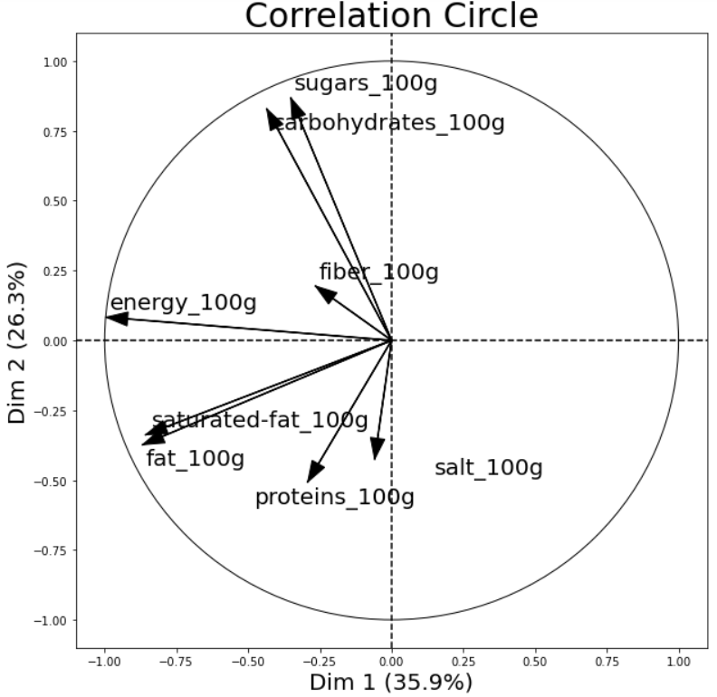
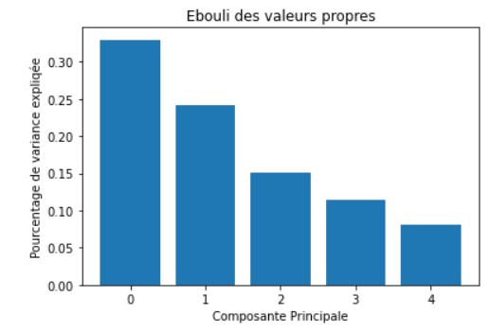
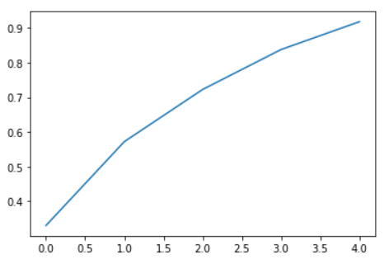
Analyse en Composantes Principales
PC1 explique 35.9% de la variance du jeu de données.
PC2 explique 26.3% de la variance du jeu de données.
Il y a une forte corrélation positive entre le sucre et les carbohydrates, et entre le gras et les gras-saturés.
Il y a une corrélation entre l'énergie, le gras et les gras-saturés.

Slide 30
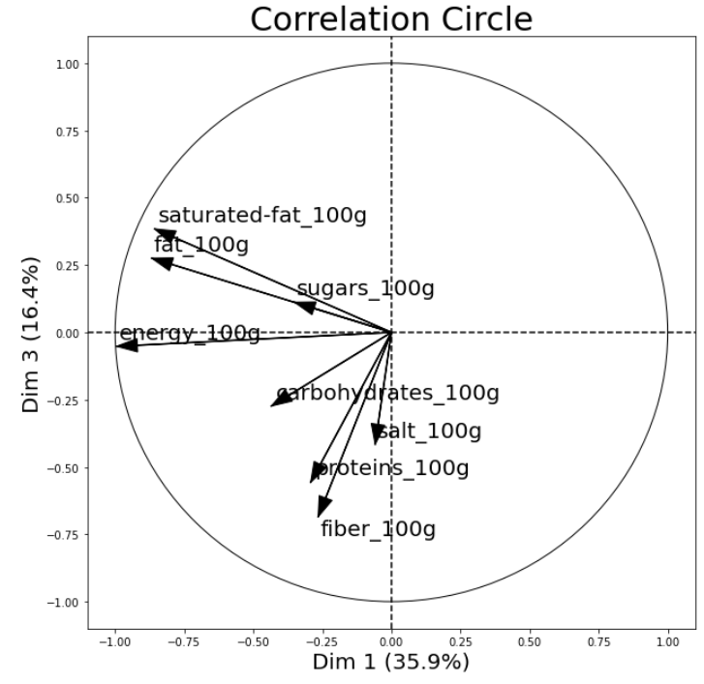

Slide 31
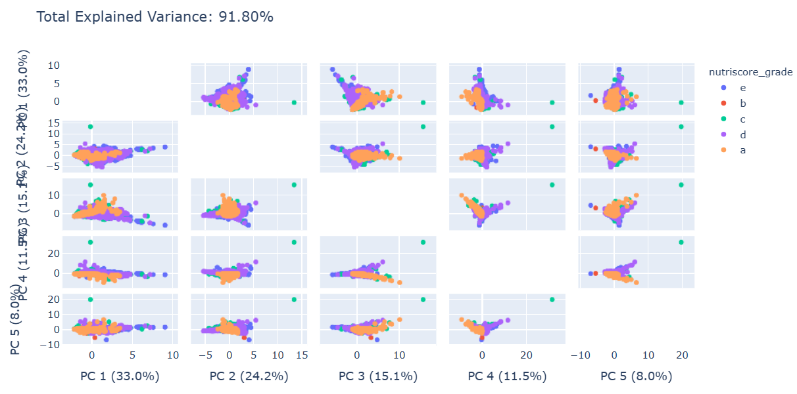
Projection mutuelle entre les 5 composantes principales selon les valeurs du Nutri-Grade.

Slide 32
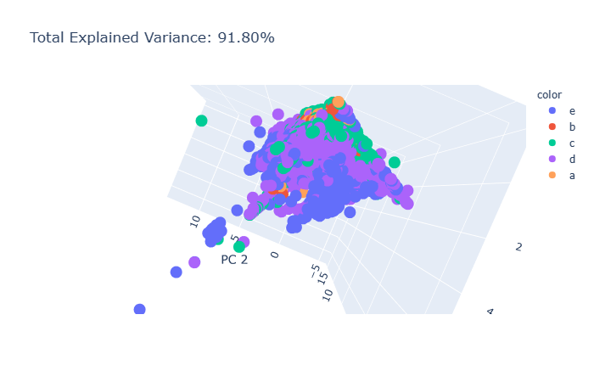
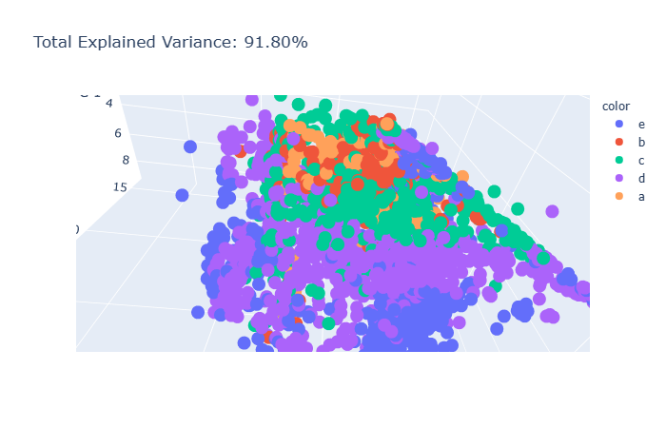
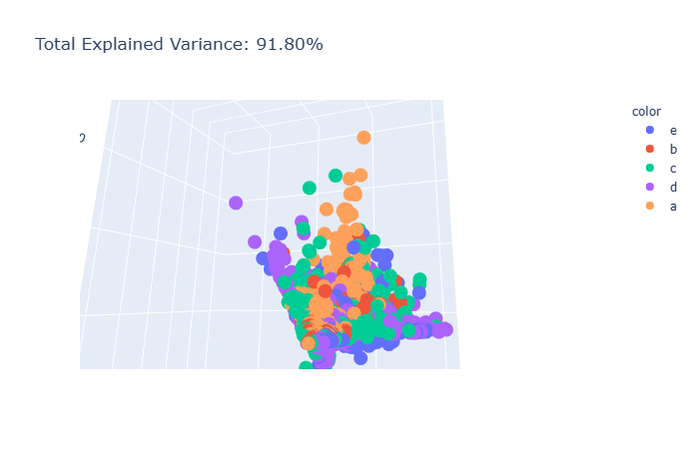
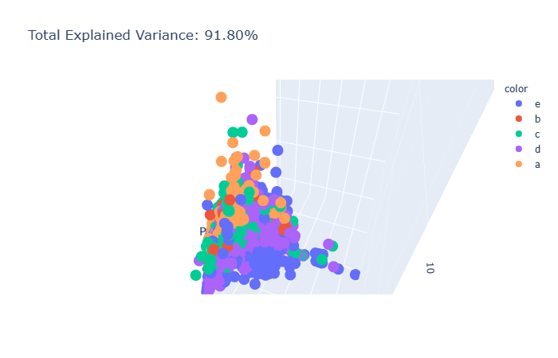
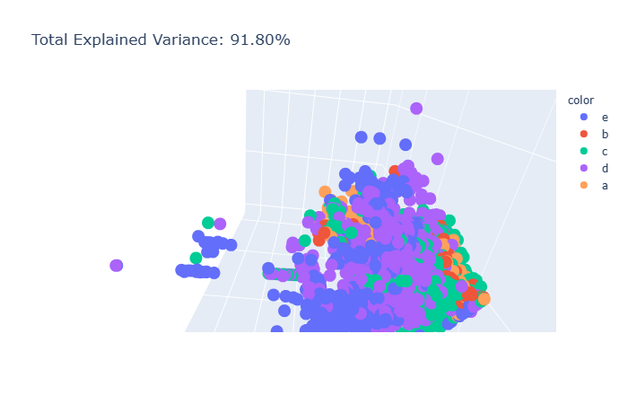

Slide 33
Tests statistique de kruskal wallis
La valeur de nutri-grade diffère-t-elle selon les indicateurs nutritionnels ( sugar/fat/energy)?
H0 : Il y a pas une différence entre les médianes des groupes de population.
H1 : Il y a au moins un groupe qui diffère .

Slide 34
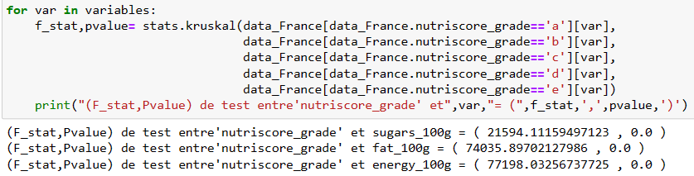
Tests statistique de kruskal wallis
(non-paramétrique)
P-value < 0.05, donc on rejette H0 et on admet H1. Il n'y a pas d'égalité de médiane entre les 5 groupes de nutri-grade. On peut conclure que: La valeur de l'énergie/gras/sucre influence sur la valeur de nutri-grade.

Slide 35
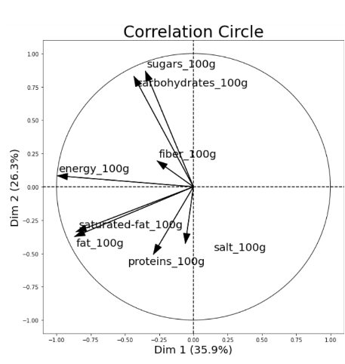
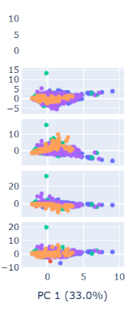
Évaluation de la pertinence et la faisabilité de NutriGrade Finder.
Test de Kruskal Wallis : P-value <0.05, rejeter H0 et admettre H1

Slide 36
Conclusion
Les facteurs principaux sur Nutri-Grade:
L’énergie.
Le gras.
Les gras-saturés
Le sucre.
Le nombre de produits pris en charge par NutriGrade Finder est + 2 000 000 produits alimentaires.
Pour L’amélioration, on pourra chercher plus de données qui peuvent influencer sur le nutri-grade, et utiliser le tout pour entraîner des modèles qui trouvent le nutri-grade des aliments.

Slide 37
Merci de votre attention

